Slide 1
Болдырева
Екатерина
Вадимовна,
воспитатель
МБДОУ детский сад
«Золотой ключик»
р. п. Усть-Донецкий Ростовской области

Slide 2
«Человеку никак нельзя жить без Родины, как нельзя жить без сердца» К. Паустовский

Slide 3
Проект «Лучше нет родного края» среднесрочный

Slide 4
Актуальность проекта Результаты анкетирования

Slide 5
Цель: воспитание гражданских чувств, чувства любви к Родине, родному краю, развитие способностей к практическому и умственному экспериментированию, речевому планированию, логическим операциям. Задачи: -дать знания детям о родном посёлке ; -расширить знания детей о флоре и фауне р.п. Усть – Донецкого; -воспитывать любовь к родному краю, умение видеть прекрасное, гордиться им.

Slide 6
Исследователи
А.П. Пронштейн

Slide 7
Ожидаемые результаты
-поможет открыть детям красоту родного края; -послужит сплочению детско-родительского сообщества; -поможет накоплению детьми жизненного опыта для дальнейшего развития.

Slide 8
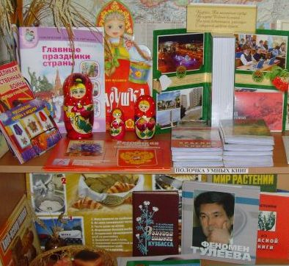
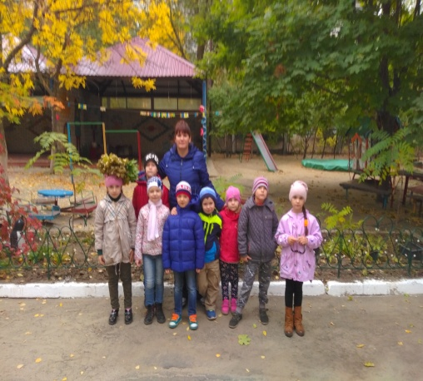
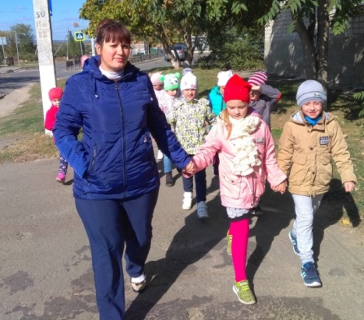
Осуществление проекта
I этап
Информационно - накопительный
II этап
Организационно - практический
III этап
Презентационно - завершающий
IV этап
Контрольно- рефлексивный

Slide 9
Пути реализации
Донская осень
«Мой детский сад»
«Осенние работы на селе»
«Здравствуй,
осень золотая!»
«Осень – это вторая весна, когда каждый лист цветок»
«Мой поселок
Осенью»
«Животные Донского края»

Slide 10
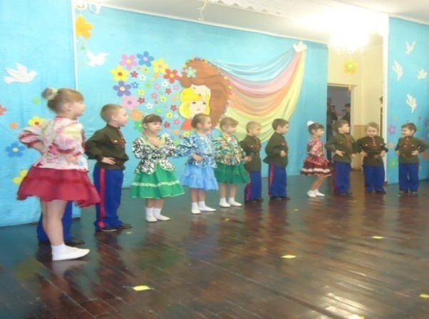
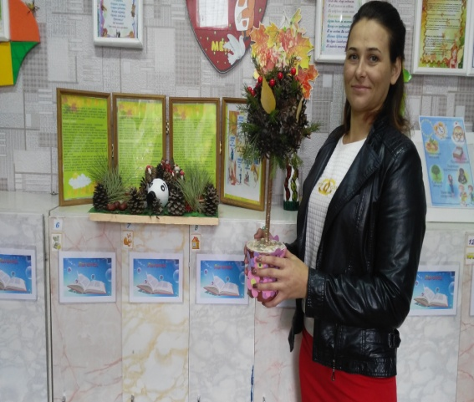
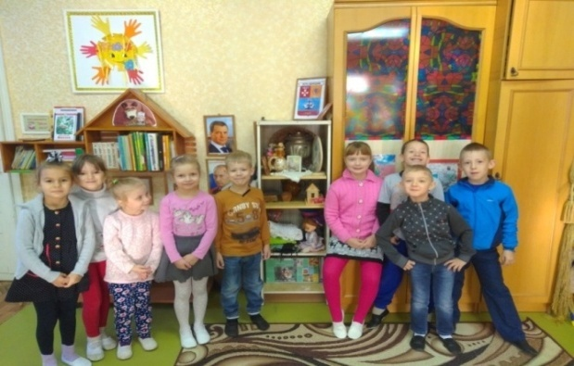
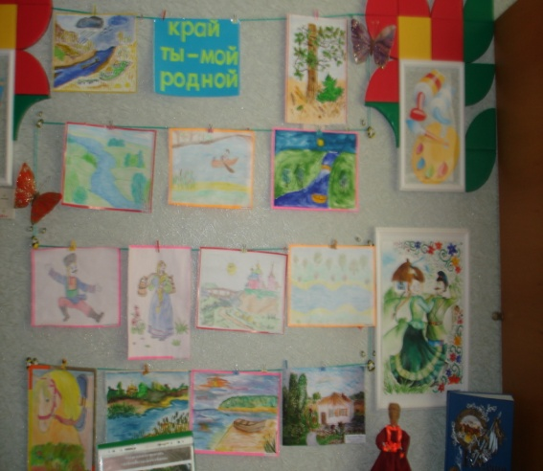
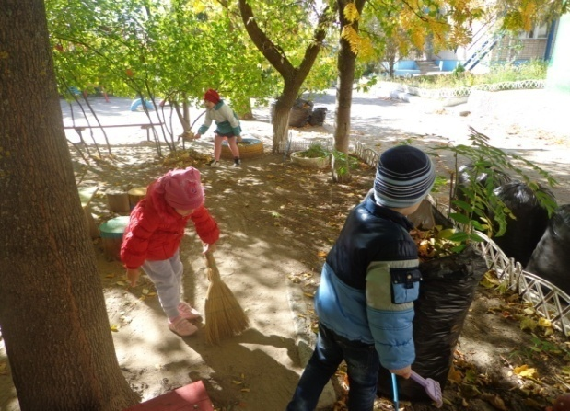
Совместная деятельность с родителями
Развлечения, игры,
выставки, посещение концертов
Создание развивающей среды
Прогулки по поселку, экскурсии
Наблюдения, исследования, труд

Slide 11
Минимальный риск
Долгое пребывание ребёнка на улице, утомит его,
НО разовьёт выносливость – качества зарождающегося патриотизма.
Капризы детей в присутствии родителей,
НО
у родителей есть возможность анализа своего домашнего воспитания.

Slide 12
Планы на будущее
-выпуск газеты «Казачьи новости»;
-День казачьей кухни;
-День Дона;
-использование интерактивных методов работы с родителями.

Slide 13
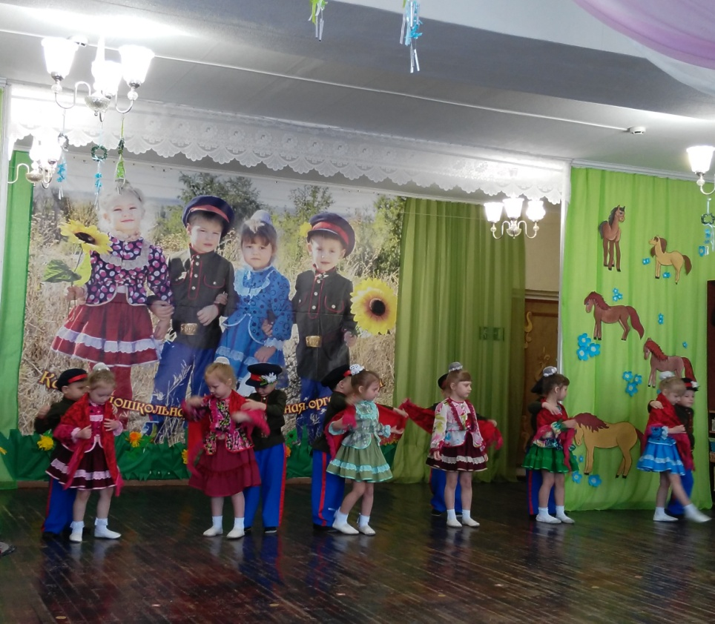
Творческих успехов, коллеги!

